Slide 1
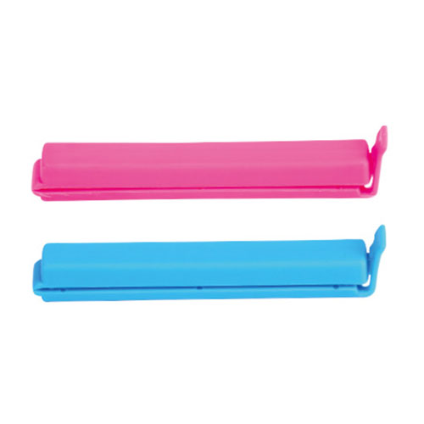
【提案書】
マグネットフードクリップ1P
特徴
スナック菓子袋の口を留められる上、マグネットで冷蔵庫などの壁に貼り付けることができる、非常に便利なクリップです。料理系イベントやキャンペーンの特典用などとしてもおすすめです。
納期
納期スペース
仕様
カラー展開 ： 色指定不可
素 材 ： ポリプロピレン・磁石
サイズ ： 110×15×20mm
包 装 ： ポリ袋入
お見積
お見積りスペース

